Slide 1

xomo币全面解析
汇报人：文小库
2024-06-28

Slide 2


CATALOGUE
目 录
xomo币基本概念与特点
xomo币发行机制及分配方式
xomo币应用场景与价值体现
xomo币投资策略与风险控制
xomo币技术安全与合规性问题
xomo币社区建设与生态发展

Slide 3

PART
01
xomo币基本概念与特点

Slide 4

xomo币定义及起源
定义
xomo币是一种基于区块链技术的数字货币，旨在提供更安全、高效和便捷的交易方式。
起源
xomo币起源于对现行金融体系不足之处的反思，以及对数字货币和区块链技术的深入研究和发展。

Slide 5



xomo币与区块链技术关系
区块链技术基础
xomo币依托于区块链技术，实现了去中心化、分布式、不可篡改的数据存储与传输。
交易透明与安全
通过区块链技术，xomo币的交易记录和发行数量都是公开、透明和不可篡改的，确保了交易的安全性和可信度。

Slide 6

xomo币独特性和优势分析
去中心化特性
高度匿名性
xomo币采用去中心化的设计，没有中央机构或政府控制，这让交易更加自由和安全。
xomo币交易可以保持高度匿名，保护用户隐私，同时防止交易被追踪和监控。
快速与低成本
广泛的接受度
xomo币的交易速度快捷，且交易成本低廉，非常适合跨境支付和小额交易场景。
随着数字货币的普及，越来越多的商家开始接受xomo币作为支付方式，扩大了其使用范围。

Slide 7

市场定位与前景展望
市场定位
前景展望
xomo币定位于成为一种全球通用的数字货币，为用户提供便捷、安全的交易体验，并推动金融体系的创新与变革。
随着区块链技术的不断发展和数字货币市场的日益成熟，xomo币有望在未来成为主流的数字货币之一，并在全球范围内得到更广泛的应用和认可。同时，xomo币还将不断探索新的应用场景，如跨境支付、数字身份验证、供应链管理等领域，为社会带来更多的便利和价值。

Slide 8
PART
02
xomo币发行机制及分配方式

Slide 9

xomo币发行机制及分配方式
发行总量
xomo币的发行总量是固定的，这一数量是在项目初期就已经设定好的，确保了币值的稀缺性。
流通量
随着时间的推移，根据项目的进展和市场需求，xomo币的流通量会逐渐增加，直至达到最大供应量。流通量的增加是通过挖矿、预售释放以及可能的空投等方式实现。

Slide 10
xomo币发行机制及分配方式
挖矿机制
xomo币可能采用某种工作量证明（Proof of Work）或权益证明（Proof of Stake）等机制来确保网络的安全和币的发行。矿工通过解决数学难题或抵押一定数量的币来获得新区块的权利，并得到相应的奖励。
奖励政策
为了激励矿工参与网络维护，xomo币可能会设定一定的奖励政策，如每挖出一个新区块，矿工将获得一定数量的xomo币作为奖励。这种奖励机制有助于保持网络的稳定性和安全性。

Slide 11

xomo币发行机制及分配方式
01
分配方式
预售、空投等策略剖析
02
预售
在项目初期，为了筹集资金和发展项目，xomo币可能会进行预售。预售通常会给予购买者一定的优惠，并且可以帮助项目方提前回笼部分资金。
03
空投
为了扩大用户基础和社区影响力，xomo币可能会采用空投的方式向社区成员免费分发一定数量的币。这种方式可以激励用户参与社区活动，提高项目的知名度。

Slide 12
xomo币发行机制及分配方式
01
持币地址分布
通过分析xomo币的持币地址分布，可以了解币的分散程度和社区参与度。一个健康的持币地址分布应该是相对均匀的，避免出现过度集中的情况。
02
交易量统计
交易量是衡量一个数字货币活跃度和市场接受度的重要指标。通过观察xomo币的交易量变化，可以判断其市场走势和投资者情绪。

Slide 13

xomo币发行机制及分配方式
请注意，由于我无法实时获取具体的数字货币信息，以上内容主要是基于一般数字货币的通行做法进行的推测和描述。如需了解xomo币的具体信息，请查阅其官方文档或咨询相关专业人士。
另外需要强调的是，投资数字货币存在风险，请务必谨慎评估自己的风险承受能力和投资目标后再做决策。

Slide 14
PART
03
xomo币应用场景与价值体现

Slide 15

线上购物支付功能实现
电商平台支付
01
xomo币可以在各大电商平台作为支付方式，为用户提供更多支付选择，同时降低交易成本。
快捷支付体验
02
通过xomo币进行线上购物支付，可以实现快速、安全的交易过程，提升用户购物体验。
促销活动参与
03
使用xomo币支付还可能参与电商平台的各类促销活动，享受更多优惠。

Slide 16

数字版权保护与交易应用
版权确权与追踪
xomo币可以用于数字版权的购买、转让和维权，通过区块链技术确保版权的真实性和可追溯性。
创作者激励
通过xomo币，创作者可以获得更直接的经济回报，激励其创作更多优质内容。
去中心化交易
xomo币可以用于去中心化的版权交易平台，降低交易成本，提高交易效率。

Slide 17

跨境支付和结算便利性探讨
汇率风险降低
使用xomo币进行跨境支付可以避免传统外汇交易中的汇率波动风险。
跨境支付便利
xomo币可以实现全球范围内的快速跨境支付，降低跨境交易的成本和时间成本。
结算效率提升
通过智能合约等技术手段，xomo币可以自动完成结算过程，提高结算效率。

Slide 18
预测市场及金融衍生品应用
01
02
03
预测市场参与
金融衍生品交易
风险管理工具
xomo币可以用于参与预测市场，对各类事件的结果进行投注和预测。
基于xomo币可以开发出多种金融衍生品，如期货、期权等，为用户提供更多投资选择。
通过金融衍生品的应用，用户可以利用xomo币进行风险管理，降低投资风险。

Slide 19
PART
04
xomo币投资策略与风险控制

Slide 20

投资价值分析及预测
基本面分析
评估xomo币背后的项目团队、技术实力、应用场景等，以确定其长期价值。
市场情绪分析
观察社区热度、交易量、持币地址数量等，以判断市场对xomo币的认可度和未来走势。
宏观经济环境分析
考虑全球及所在国家的经济环境、政策法规对加密货币市场的影响。

Slide 21

风险点识别和评估方法
技术风险
评估xomo币所采用的技术是否成熟、安全，是否存在潜在的漏洞或隐患。
市场风险
分析市场波动对xomo币价格的影响，以及新竞争者出现对市场份额的威胁。
监管风险
关注各国政府对加密货币的监管态度和政策变化，以及可能对xomo币产生的影响。

Slide 22
风险控制措施建议
分散投资
01
将资金分散投资于多种加密货币，以降低单一资产的风险。
定期评估
02
定期对投资组合进行评估和调整，以确保投资策略与市场环境相匹配。
谨慎追涨
03
避免在价格暴涨时盲目追涨，要有风险意识，合理控制仓位。

Slide 23

长期持有还是短期交易策略
长期持有策略
适合对xomo币有充分信心，看重其长期价值的投资者。通过长期持有，可以忽略短期市场波动，降低交易成本。
短期交易策略
适合有一定市场经验，善于把握市场机会的投资者。通过短期交易，可以在价格波动中寻求利润，但需要较高的交易技巧和风险控制能力。

Slide 24
PART
05
xomo币技术安全与合规性问题

Slide 25



加密技术保障交易安全
xomo币采用了先进的加密算法，确保交易过程中的数据安全性和完整性。
通过使用去中心化的区块链技术，xomo币的交易记录和发行数量都是公开、透明和不可篡改的，这大大增强了交易的可信度和安全性。
xomo币的交易验证机制可以有效防止双重支付和欺诈行为，保障用户的资产安全。

Slide 26

隐私保护政策解读
1
xomo币的交易可以保持匿名性，保护用户的隐私安全。
2
在收集和使用用户信息时，xomo币遵循数据最小化原则，并且只用于必要的目的，如改进AI的功能或提供服务等。
3
xomo币将确保用户的个人信息安全，采取严格的安全措施，如加密存储和访问控制，以防止信息泄露和滥用。

Slide 27
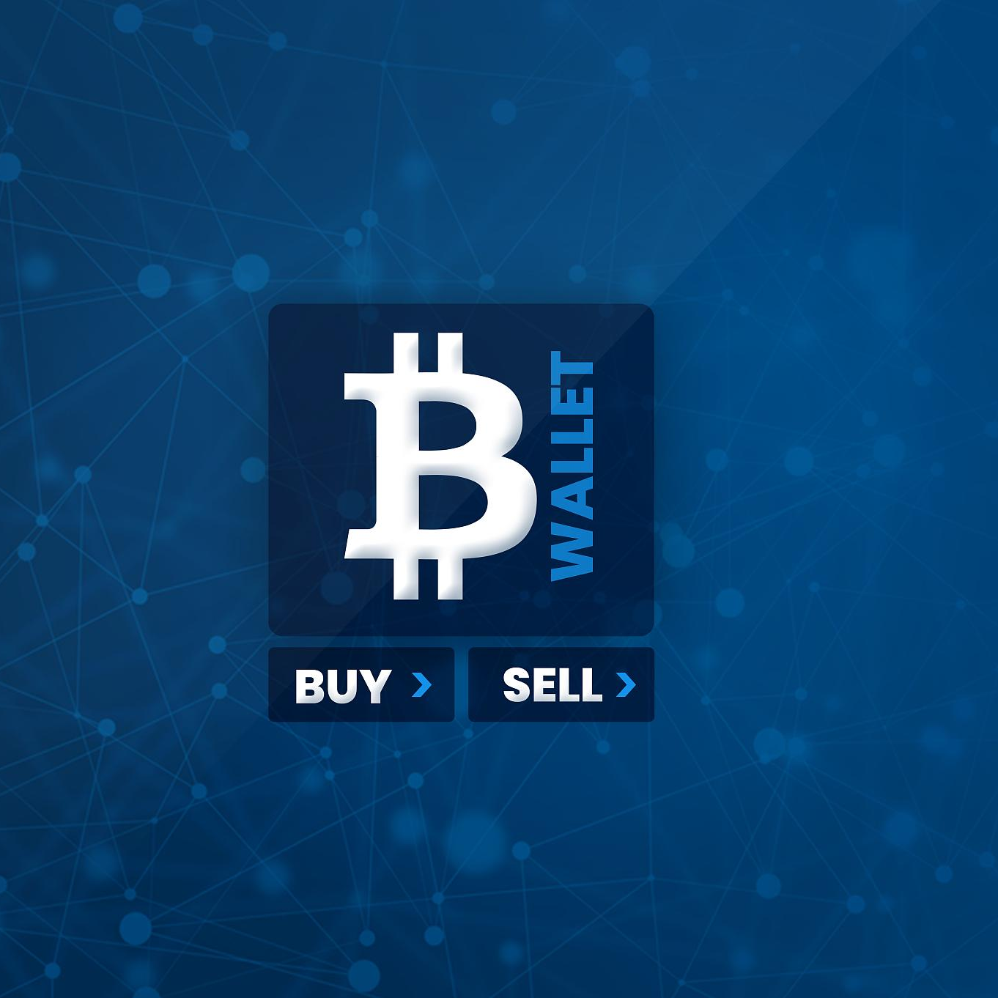
法律法规遵循情况说明
01
xomo币致力于遵守所有适用的法律法规，包括与数字货币相关的支付、税收和反洗钱等方面的规定。
02
xomo币将积极配合监管机构的要求，进行必要的申报和披露，以确保合规运营。
03
在不同国家和地区，xomo币将根据当地法律法规的要求进行相应的调整，以确保合法运营和用户权益的保障。

Slide 28



反洗钱和反恐怖融资措施
xomo币将采取严格的反洗钱措施，对用户身份进行验证和监测，以防止不法分子利用平台进行非法资金转移。
为了打击恐怖主义融资活动，xomo币将配合相关机构进行资金核查和追踪，确保平台不被用于恐怖主义活动。
xomo币将建立完善的内部控制制度和风险管理体系，提高员工对反洗钱和反恐怖融资的认识和意识，确保平台的合规运营和用户资产的安全。

Slide 29
PART
06
xomo币社区建设与生态发展

Slide 30
官方社交媒体渠道介绍
官方网站
01
提供xomo币的最新动态、技术文档、市场分析报告等，是获取xomo币信息的权威渠道。
社交媒体账号
02
包括Twitter、Facebook、Instagram等，实时更新xomo币的新闻、活动、市场动态等，方便社区成员及时获取信息并参与互动。
Telegram群组
03
为xomo币的爱好者提供一个交流的平台，分享投资心得、市场动态，官方也会在此发布重要公告。

Slide 31
社区活动及福利政策
空投福利
为感谢社区成员的支持，会不定期进行空投活动，赠送一定数量的xomo币作为奖励。
线上活动
定期举办各类线上活动，如交易大赛、征文比赛等，鼓励社区成员积极参与，提高社区活跃度。
邀请奖励
社区成员邀请新用户加入并完成一定任务后，可获得相应的邀请奖励，促进社区裂变式增长。

Slide 32

合作伙伴和生态企业展示
交易所合作
与多家知名交易所达成战略合作，提供xomo币的交易服务，扩大市场影响力。
钱包支持
与多个主流数字货币钱包合作，支持xomo币的存储和转账功能，提高用户使用的便捷性。
实体企业合作
积极寻求与实体企业的合作机会，推动xomo币在更多场景的应用和落地。

Slide 33
未来发展规划与目标设定
01
02
03
技术升级
市场拓展
生态建设
持续优化xomo币的技术架构，提高交易速度和安全性，降低交易成本。
加大市场推广力度，扩大xomo币的知名度和影响力，吸引更多用户加入社区。
积极推动与其他项目、企业的合作，共同打造一个繁荣的xomo币生态体系，为用户提供更多便利和价值。

Slide 34

THANKS
感谢您的观看

